Slide 1

MANUAL UAT DAN RINGKASAN EKSEKUTIF
UAT End-to-End AB Chicken
Pesanan outlet, pengadaan, penerimaan, produksi, pengiriman, penjualan POS, posting, dan laporan keuangan dalam satu siklus yang dapat ditelusuri.
Kandidat rilis 1.34.30 build 193 | 9 September 2026
Tenant abchiken | Mode TENANT_ONLY | Operasional POS Desktop dan Android
Notes:
Sumber lokal: C:\opt\AIS\ais\src\main\docs\abchicken\uat-pos-desktop-e2e-20260909\08-hasil-verifikasi-kandidat-rilis-v1.34.30.md
Status: Kandidat rilis

Slide 2
Gerbang rilis kandidat
HASIL UAT
100%
23/23
13/13
10/10
seluruh gerbang yang didefinisikan lulus
tes kontrak dan unit kandidat rilis
layar data memenuhi ambang
aksi Desktop end-to-end
6/6 laporan akuntansi lulus. Keseluruhan Jurnal dan Buku Besar masing-masing memuat 608 baris. Neraca Saldo seimbang dan selisih debit-kredit bernilai nol.
Bukti regresi terbaru membentuk jurnal 307 sampai 312 dari BAST, tagihan, pembayaran, produksi, pengiriman, dan penjualan POS.
AB Chicken | v1.34.30 | 2
Notes:
Sumber lokal: C:\opt\AIS\ais\src\main\docs\abchicken\uat-pos-desktop-e2e-20260909\08-hasil-verifikasi-kandidat-rilis-v1.34.30.md
Status: LULUS

Slide 3
Batas peran aplikasi
ARSITEKTUR OPERASI
POS Desktop
POS Android
Web Admin
Terminal utama untuk seluruh transaksi operasional pilot: pesanan bahan, PR/PO/BAST, tagihan, pembayaran, produksi, pengiriman, penerimaan outlet, POS, posting, dan laporan.
Client bergerak dengan variant, tenant lock, endpoint, aset merek, dan kontrak data yang sama. Paket Android ikut gerbang build dan penandatanganan rilis.
Dipakai admin utama untuk registrasi tenant, konfigurasi akses, monitoring, audit, dan perbaikan administratif. Operator tidak menjalankan transaksi harian melalui Web.
Satu tenant, satu sumber data server, dua client operasional. Status final selalu dibaca kembali dari API.
AB Chicken | v1.34.30 | 3
Notes:
Sumber lokal: C:\opt\AIS\ais\src\main\docs\abchicken\uat-pos-desktop-e2e-20260909\07-hasil-uat-pos-desktop-e2e-20260909.md
Status: Batas operasi terverifikasi pada UAT Desktop

Slide 4
Data pilot yang diuji
CAKUPAN DATA
170
170
170
120
pesanan outlet
PR, PO, BAST, tagihan, bayar
produksi dan pengiriman
penjualan POS
50
100
80
608
produk jual dan BOM
bahan baku
klaim atau backorder
baris jurnal
Setiap halaman proses menampilkan sekurang-kurangnya 50 record dan tidak ada halaman pengujian utama yang kosong.
AB Chicken | v1.34.30 | 4
Notes:
Sumber lokal: C:\opt\AIS\ais\src\main\docs\abchicken\uat-pos-desktop-e2e-20260909\evidence\release-candidate-1.34.30\data\hasil-gate-data-desktop.txt
Status: 13/13 LULUS

Slide 5
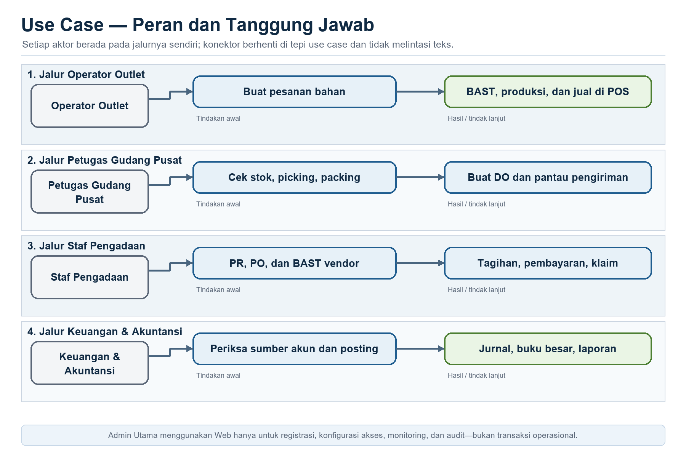
Peran dalam siklus operasional
USE CASE
AB Chicken | v1.34.30 | 5
Notes:
Sumber lokal: C:\opt\AIS\ais\src\main\docs\abchicken\uat-pos-desktop-e2e-20260909\diagrams\02-use-case-peran.png

Slide 6
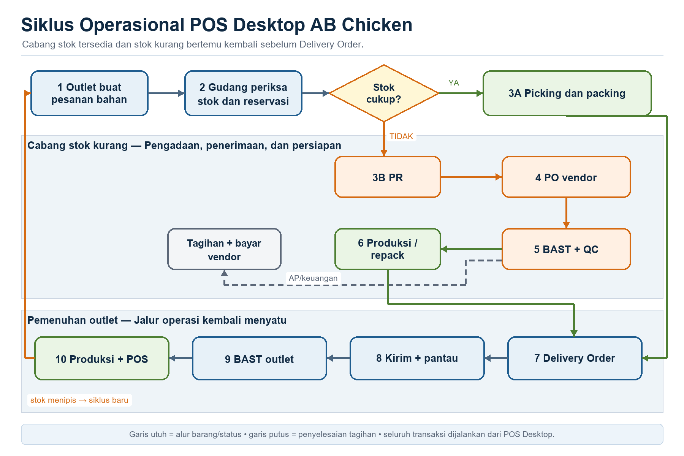
Siklus replenishment outlet
FLOWCHART
AB Chicken | v1.34.30 | 6
Notes:
Sumber lokal: C:\opt\AIS\ais\src\main\docs\abchicken\uat-pos-desktop-e2e-20260909\diagrams\01-flow-siklus-operasional.png

Slide 7
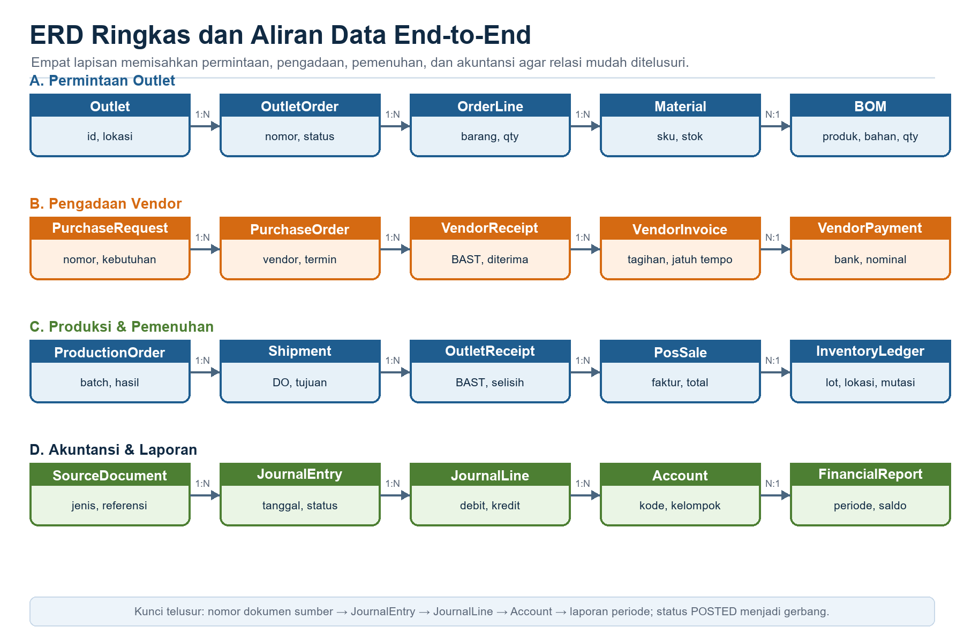
Ketertelusuran dokumen dan jurnal
ERD
AB Chicken | v1.34.30 | 7
Notes:
Sumber lokal: C:\opt\AIS\ais\src\main\docs\abchicken\uat-pos-desktop-e2e-20260909\diagrams\03-erd-aliran-data.png

Slide 8
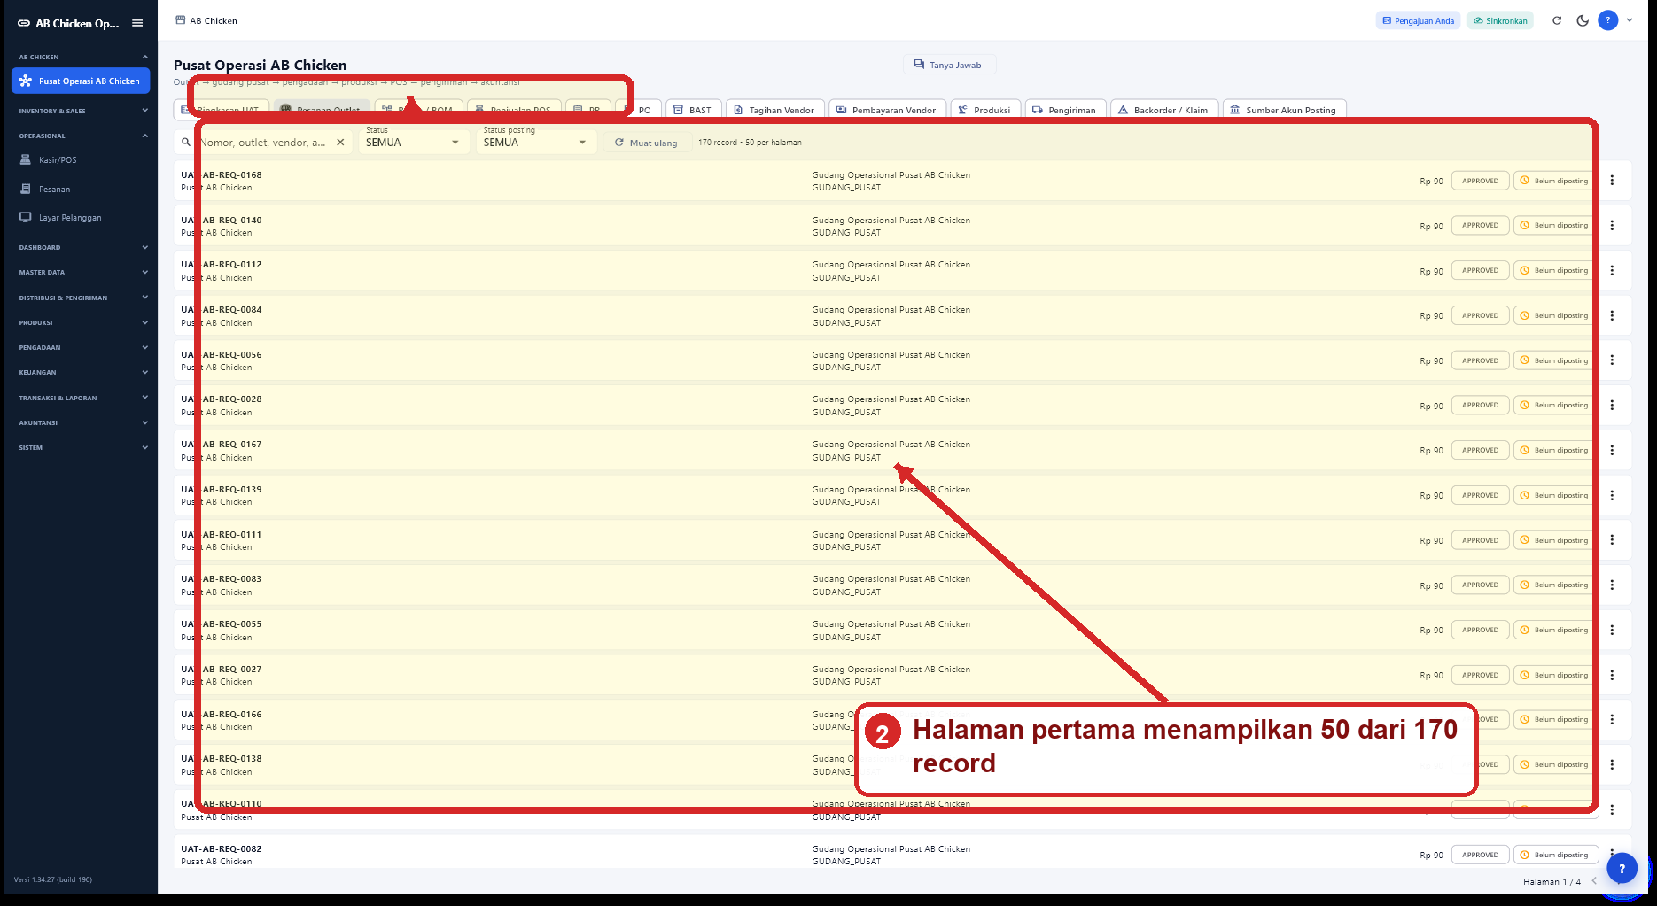
Pesanan bahan baku outlet
BUKTI DESKTOP
1
Pilih pesanan
Operator memakai filter status dan membuka dokumen sumber.
2
Periksa kebutuhan
Halaman pertama menampilkan 50 dari 170 record.
3
Alokasikan
Pesanan UAT-AB-REQ-0006 berubah dari DRAFT menjadi ALLOCATED.
AB Chicken | v1.34.30 | 8
Notes:
Sumber lokal: C:\opt\AIS\ais\src\main\docs\abchicken\uat-pos-desktop-e2e-20260909\evidence\screenshots-beranotasi\01-outlet_order-50-record.png
Status: LULUS

Slide 9
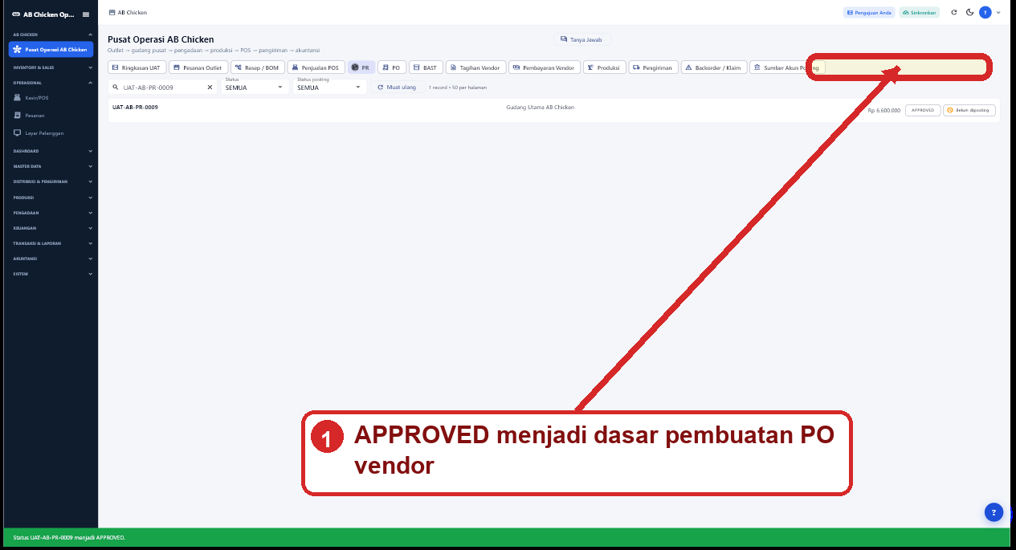
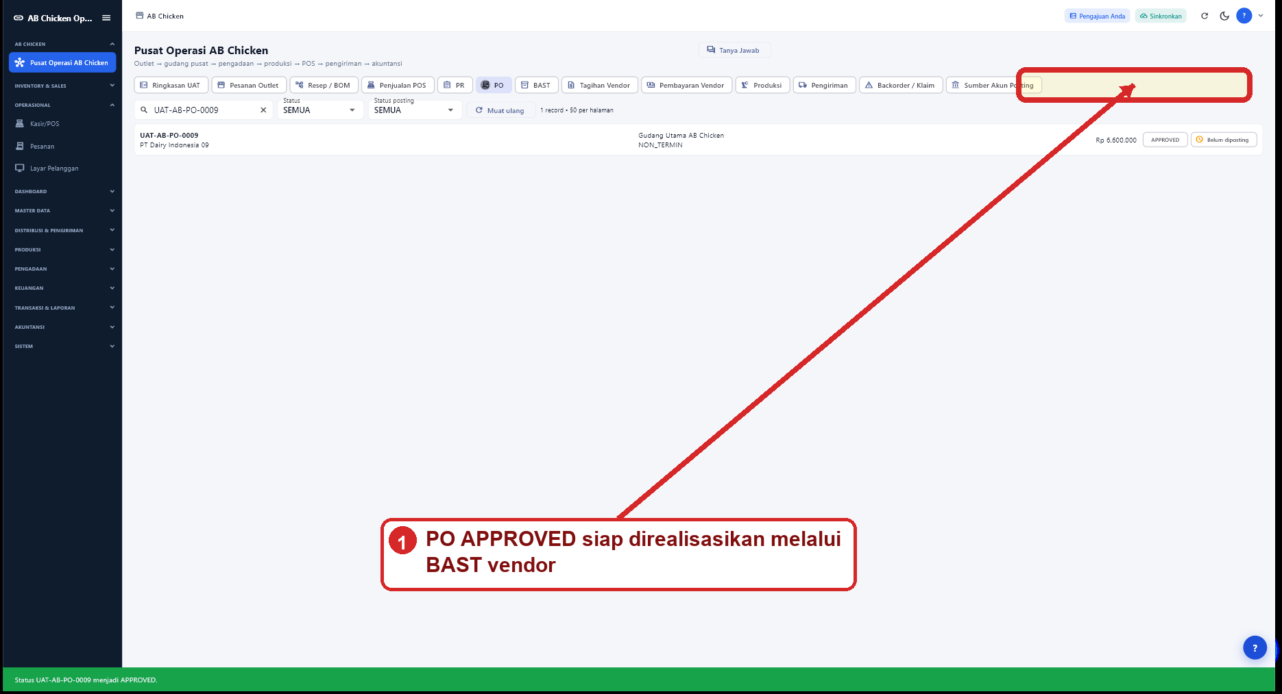
Jalur stok kurang
PENGADAAN
PR UAT-AB-PR-0008
PO UAT-AB-PO-0008
DRAFT menjadi APPROVED
DRAFT menjadi APPROVED dan membawa referensi PR
AB Chicken | v1.34.30 | 9
Notes:
Sumber lokal: C:\opt\AIS\ais\src\main\docs\abchicken\uat-pos-desktop-e2e-20260909\evidence\screenshots-beranotasi\02-procurement_pr-approved.png
C:\opt\AIS\ais\src\main\docs\abchicken\uat-pos-desktop-e2e-20260909\evidence\screenshots-beranotasi\03-procurement_po-approved.png
Status: LULUS

Slide 10
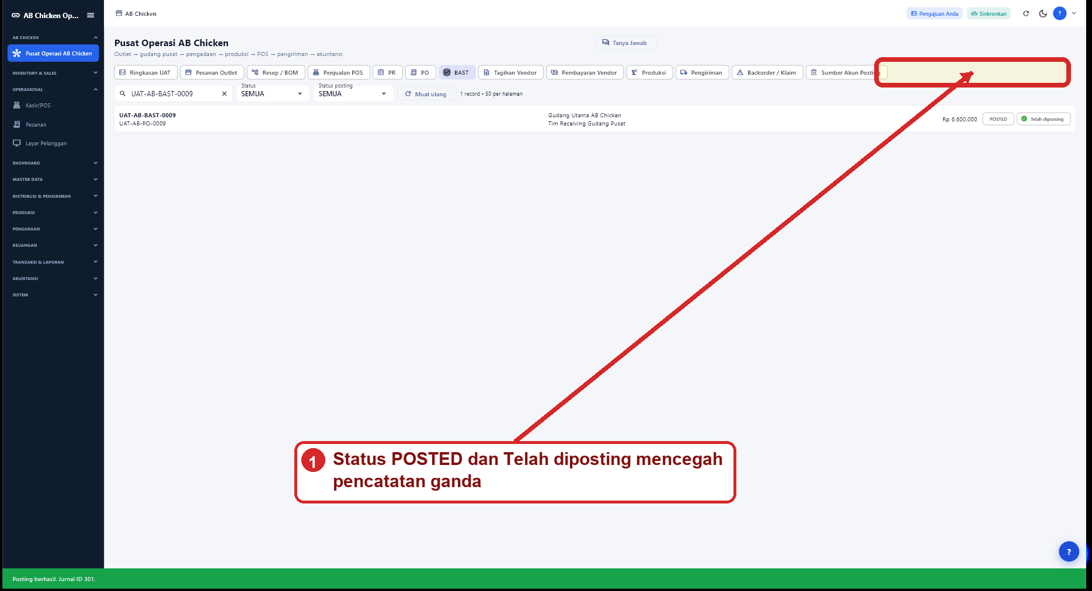

BAST vendor dan kewajiban
PENERIMAAN
Jurnal 307
Jurnal 308
Persediaan bertambah dan GRNI terbentuk.
Tagihan memindahkan GRNI menjadi hutang vendor.
AB Chicken | v1.34.30 | 10
Notes:
Sumber lokal: C:\opt\AIS\ais\src\main\docs\abchicken\uat-pos-desktop-e2e-20260909\evidence\screenshots-beranotasi\04-procurement_bast-posted.png
C:\opt\AIS\ais\src\main\docs\abchicken\uat-pos-desktop-e2e-20260909\evidence\screenshots-beranotasi\05-procurement_invoice-posted.png
Status: LULUS

Slide 11

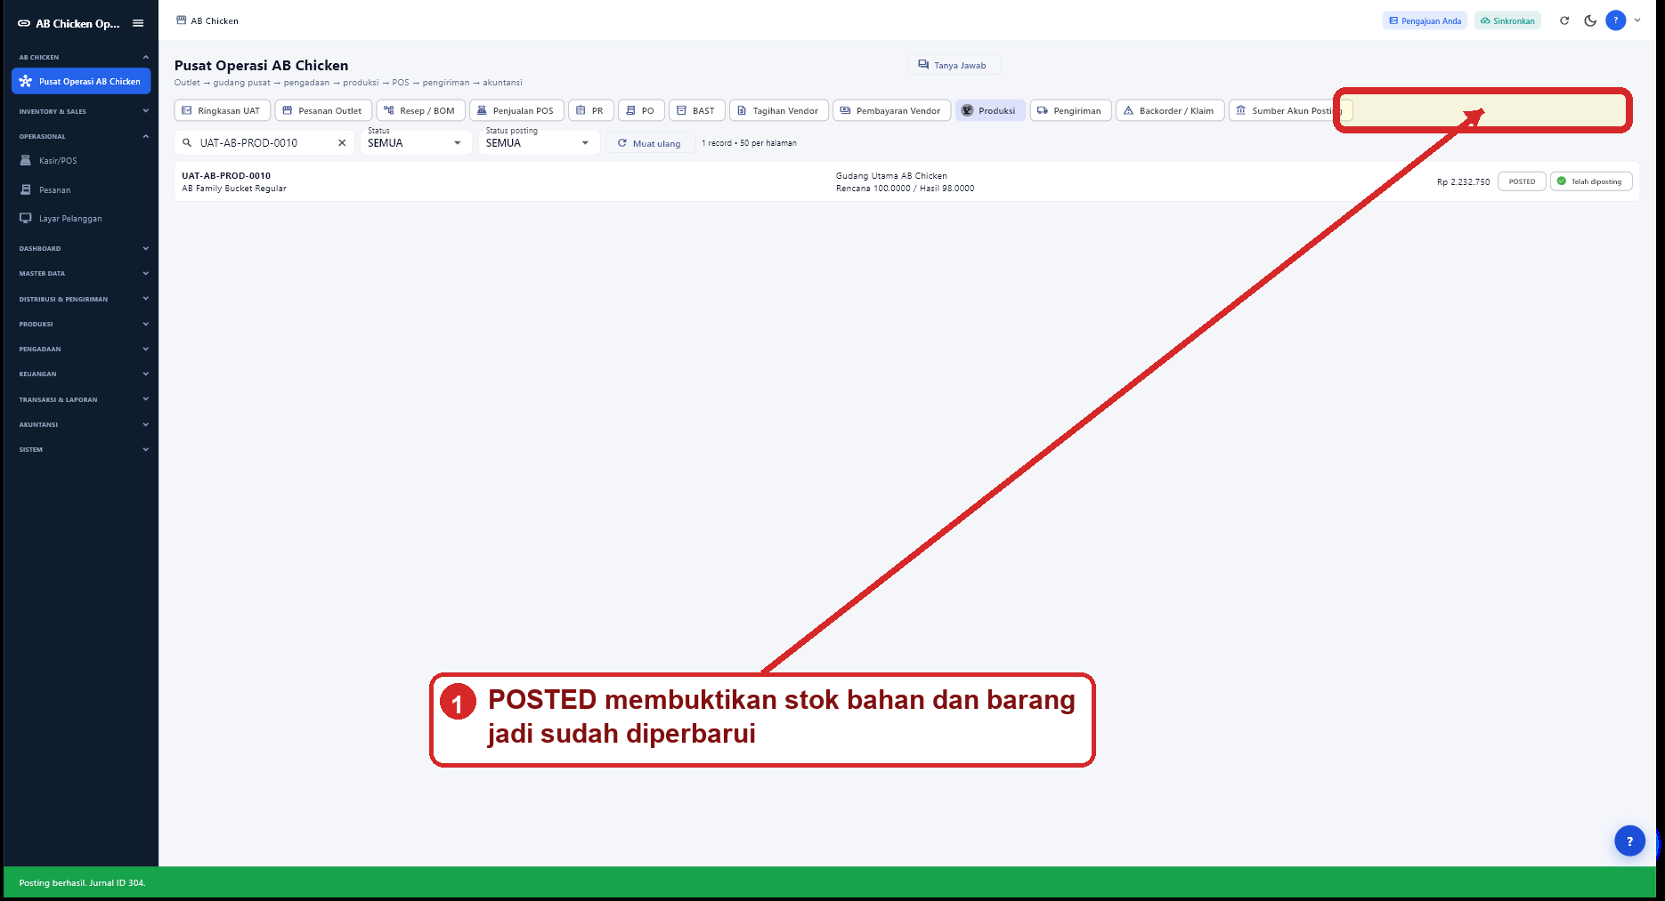
Pembayaran dan produksi
KEUANGAN PRODUKSI
Jurnal 309 menutup hutang vendor melalui bank operasional.
Jurnal 310 mengubah bahan baku menjadi hasil produksi atau repack.
AB Chicken | v1.34.30 | 11
Notes:
Sumber lokal: C:\opt\AIS\ais\src\main\docs\abchicken\uat-pos-desktop-e2e-20260909\evidence\screenshots-beranotasi\06-procurement_payment-posted.png
C:\opt\AIS\ais\src\main\docs\abchicken\uat-pos-desktop-e2e-20260909\evidence\screenshots-beranotasi\07-production-posted.png
Status: LULUS

Slide 12
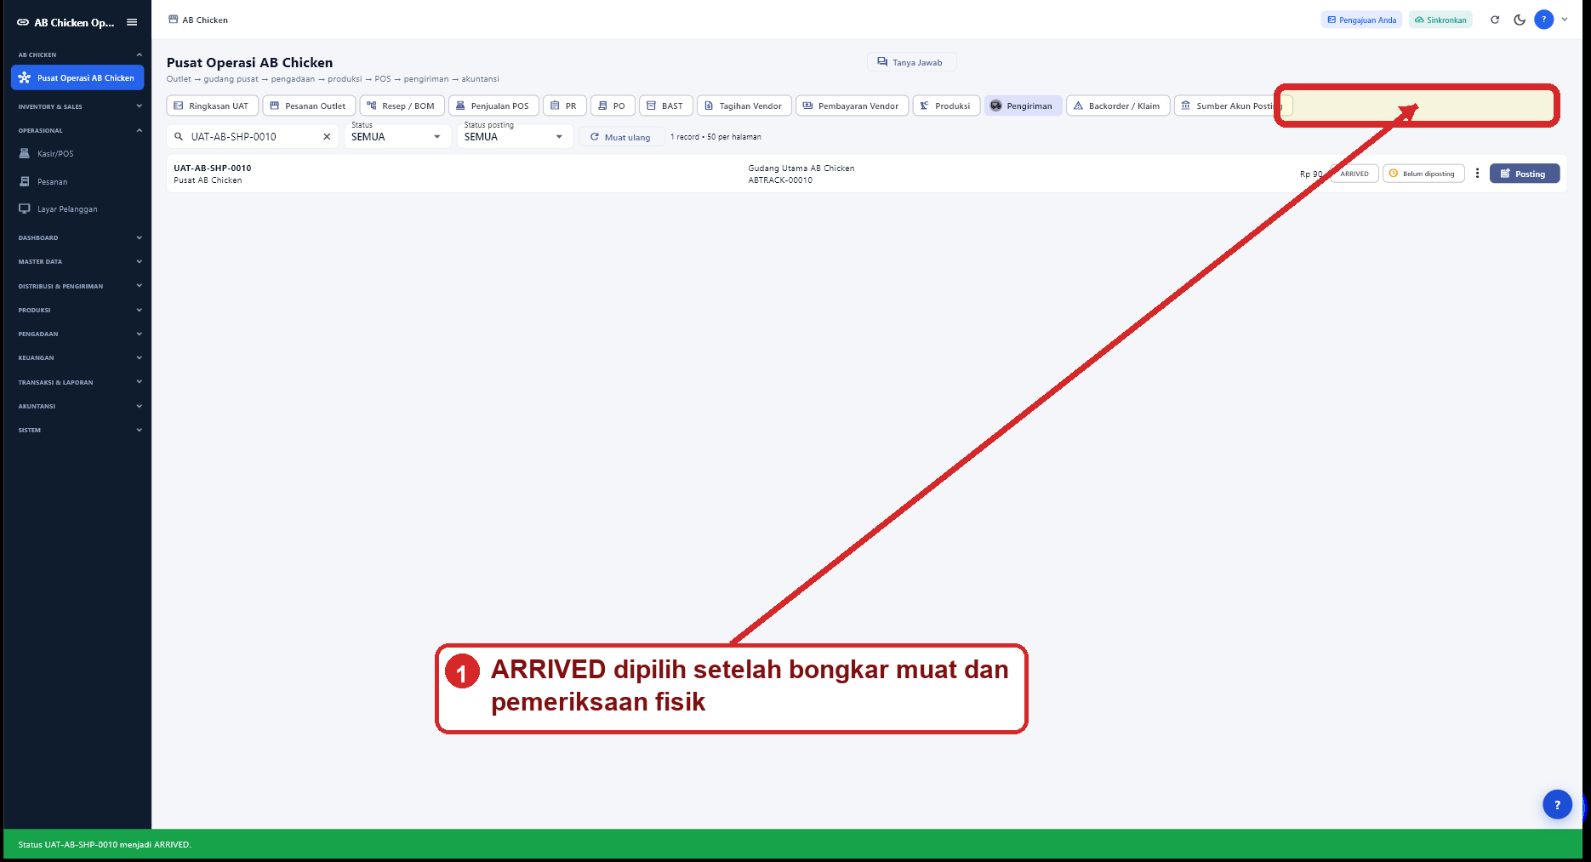

Delivery Order dan penerimaan outlet
PENGIRIMAN
DELIVERY
ARRIVED
COMPLETED
Jurnal 311 mengunci perpindahan persediaan antarlokasi setelah BAST outlet diterima.
AB Chicken | v1.34.30 | 12
Notes:
Sumber lokal: C:\opt\AIS\ais\src\main\docs\abchicken\uat-pos-desktop-e2e-20260909\evidence\screenshots-beranotasi\08-shipment-arrived.png
C:\opt\AIS\ais\src\main\docs\abchicken\uat-pos-desktop-e2e-20260909\evidence\screenshots-beranotasi\08-shipment-posted.png
Status: LULUS

Slide 13
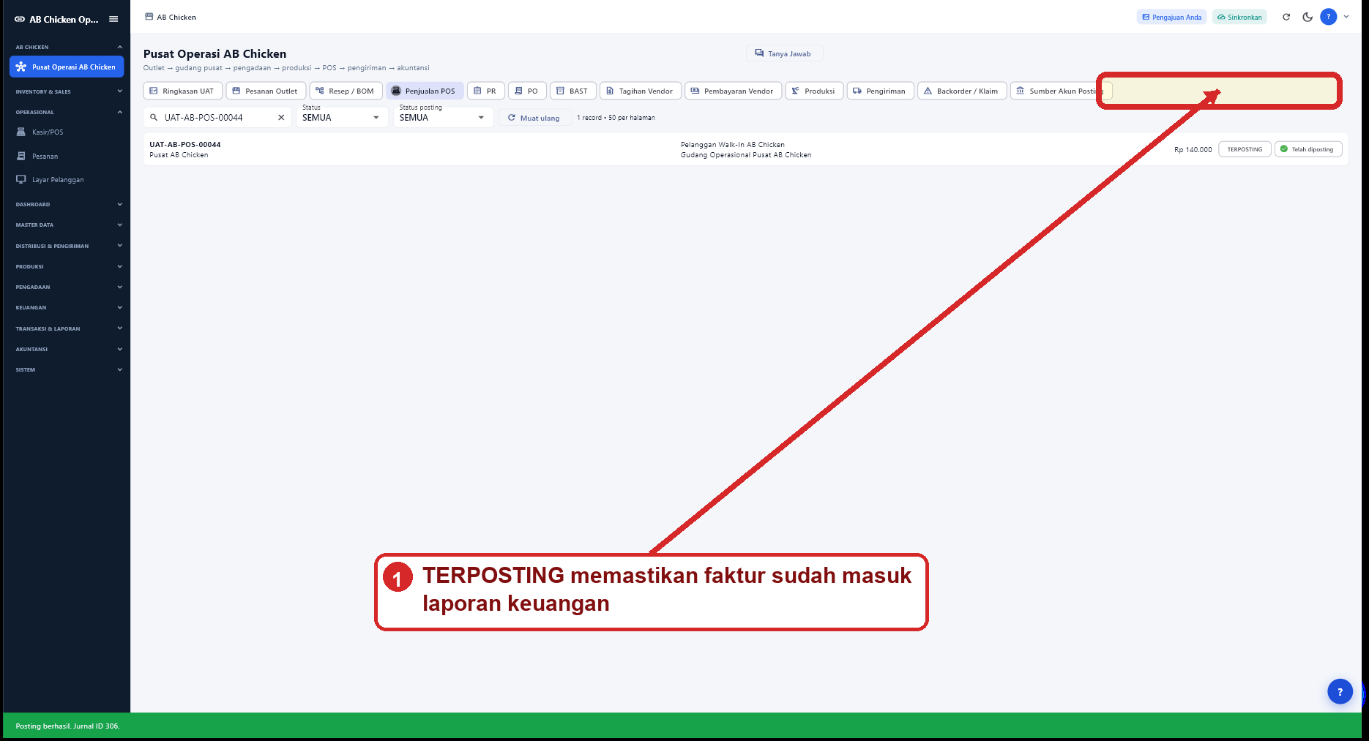
Produksi outlet dan penjualan POS
POS KASIR
1
Pilih faktur
UAT-AB-POS-00016 diproses sebagai transaksi outlet.
2
Periksa HPP
Produk membawa BOM dan sumber akun persediaan.
3
Posting
Status TERPOSTING membentuk jurnal 312.
AB Chicken | v1.34.30 | 13
Notes:
Sumber lokal: C:\opt\AIS\ais\src\main\docs\abchicken\uat-pos-desktop-e2e-20260909\evidence\screenshots-beranotasi\10-pos_sale-posted.png
Status: LULUS

Slide 14
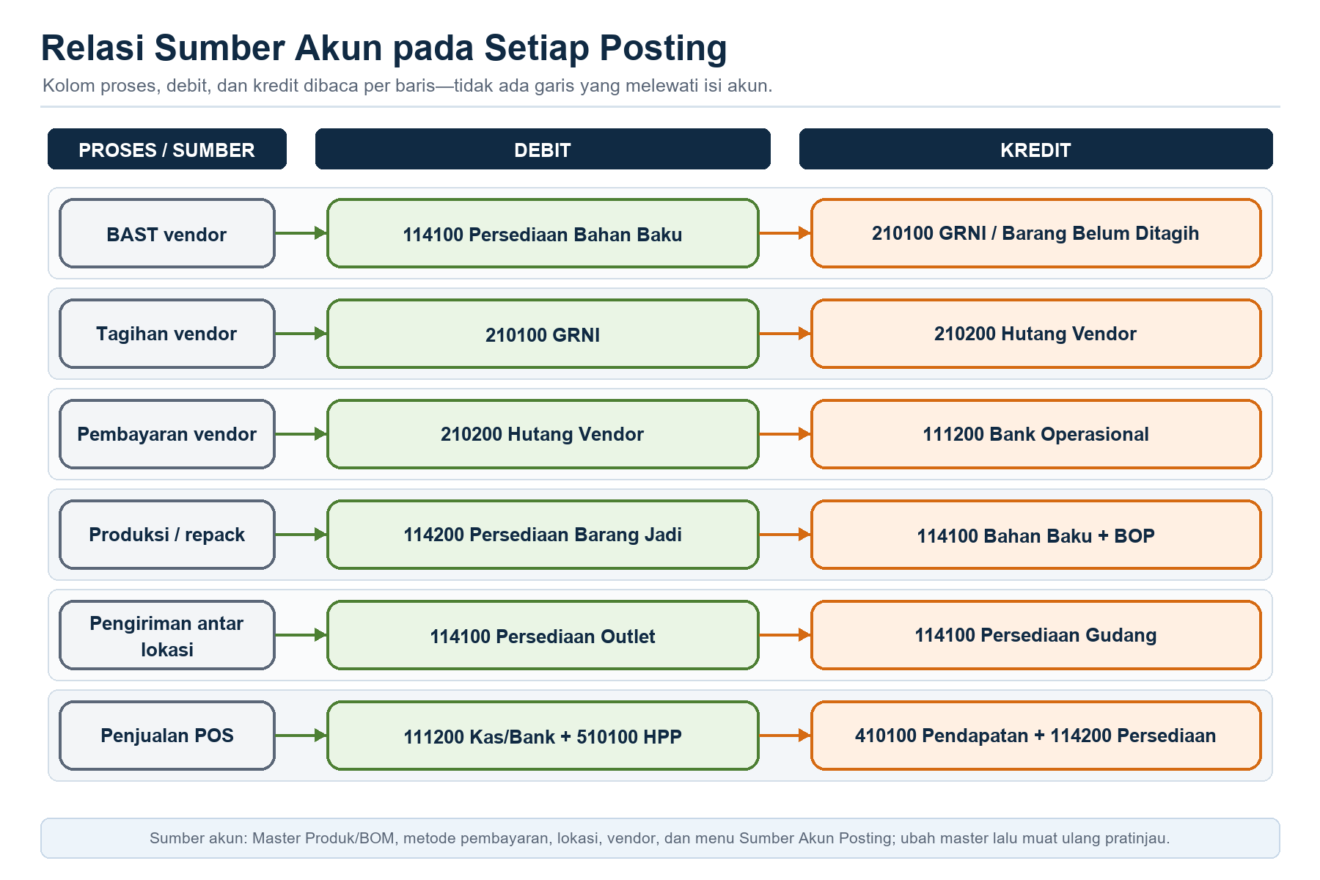
Sumber akun pada setiap posting
AKUNTANSI
AB Chicken | v1.34.30 | 14
Notes:
Sumber lokal: C:\opt\AIS\ais\src\main\docs\abchicken\uat-pos-desktop-e2e-20260909\diagrams\04-relasi-akun-posting.png

Slide 15
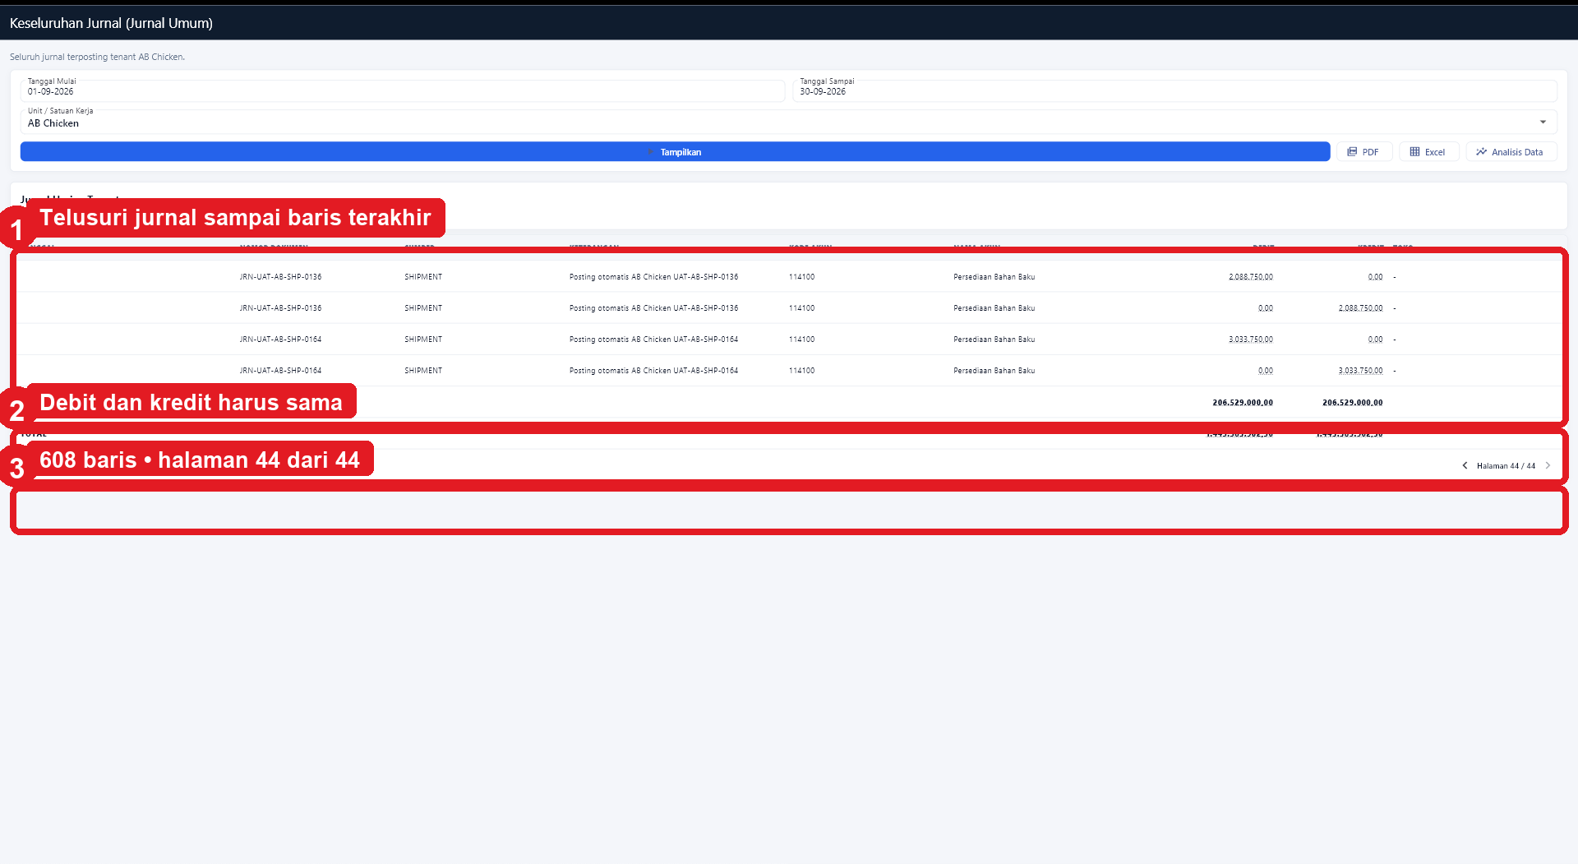
Jurnal setelah satu siklus
BUKTI AKUNTANSI
608
baris jurnal
44/44
halaman terakhir
Rp0
selisih debit-kredit
AB Chicken | v1.34.30 | 15
Notes:
Sumber lokal: C:\opt\AIS\ais\src\main\docs\abchicken\uat-pos-desktop-e2e-20260909\evidence\release-candidate-1.34.30\annotated\03-jurnal-halaman-terakhir-beranotasi.png
Status: LULUS

Slide 16
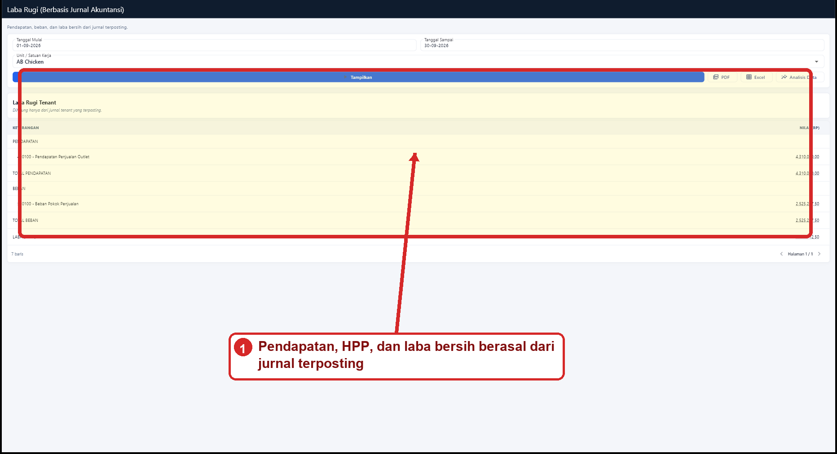
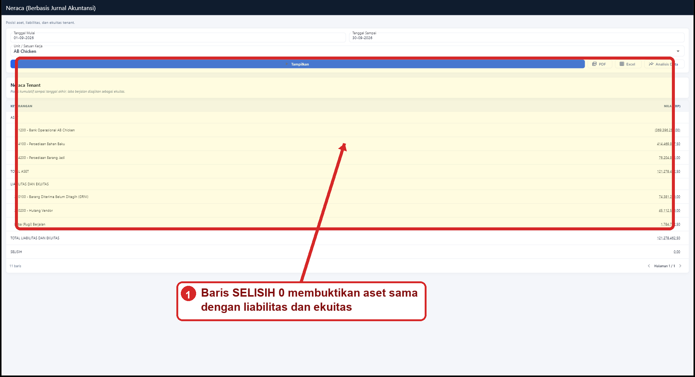
Laporan keuangan setelah posting
LAPORAN
6 laporan lulus
Keseluruhan Jurnal, Buku Besar, Neraca Saldo, Laba Rugi, Neraca, dan Arus Kas tampil dari jurnal terposting.
AB Chicken | v1.34.30 | 16
Notes:
Sumber lokal: C:\opt\AIS\ais\src\main\docs\abchicken\uat-pos-desktop-e2e-20260909\evidence\screenshots-beranotasi\23-laba-rugi.png
C:\opt\AIS\ais\src\main\docs\abchicken\uat-pos-desktop-e2e-20260909\evidence\screenshots-beranotasi\24-neraca.png
Status: 6/6 LULUS

Slide 17
Paket client yang dipublikasikan
DESKTOP ANDROID
Windows Desktop
Android
Installer AB Chicken memakai channel pembaruan abchicken, hostname terkunci pada abchiken.ebisnis.id, dan tidak memperbarui variant lain.
APK release memakai applicationId khusus, aset AB Chicken, konfigurasi tenant yang sama, dan penandatanganan rilis. Kontrak API tetap identik dengan Desktop.
UAT transaksi end-to-end dilaksanakan pada POS Desktop sesuai arahan. Android melewati build release, signing, serta tes kontrak client sebelum paket diterbitkan.
AB Chicken | v1.34.30 | 17
Notes:
Sumber lokal: E:\opt\Codex-Worspace\release-abchicken-20260909\apps\ebisnis
Status: Batas verifikasi platform

Slide 18
Kandidat rilis siap setelah gerbang paket
01
Tidak ada halaman proses utama yang kosong
02
Sepuluh aksi Desktop selesai dan dapat dibaca ulang dari server
03
Enam laporan akuntansi tampil dan seimbang
04
Diagram, manual, PDF, dan PPTX lolos pemeriksaan visual
05
Installer Desktop dan APK Android hanya membawa variant AB Chicken
Catatan: arus kas pilot dapat negatif karena saldo awal kas/bank belum dimuat. Nilai tetap dapat ditelusuri dan tidak mengubah status kelulusan perhitungan.
Notes:
Sumber lokal: C:\opt\AIS\ais\src\main\docs\abchicken\uat-pos-desktop-e2e-20260909\08-hasil-verifikasi-kandidat-rilis-v1.34.30.md
Status: Siap untuk packaging setelah signing

